Slide 1
Tweede Kamer
Les 9

Slide 2
9.1 Stemmen met je voeten

Slide 3
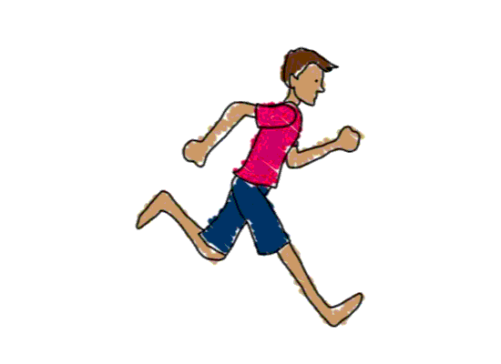
Stemmen met je voeten
NIET WAAR
WAAR

Slide 4
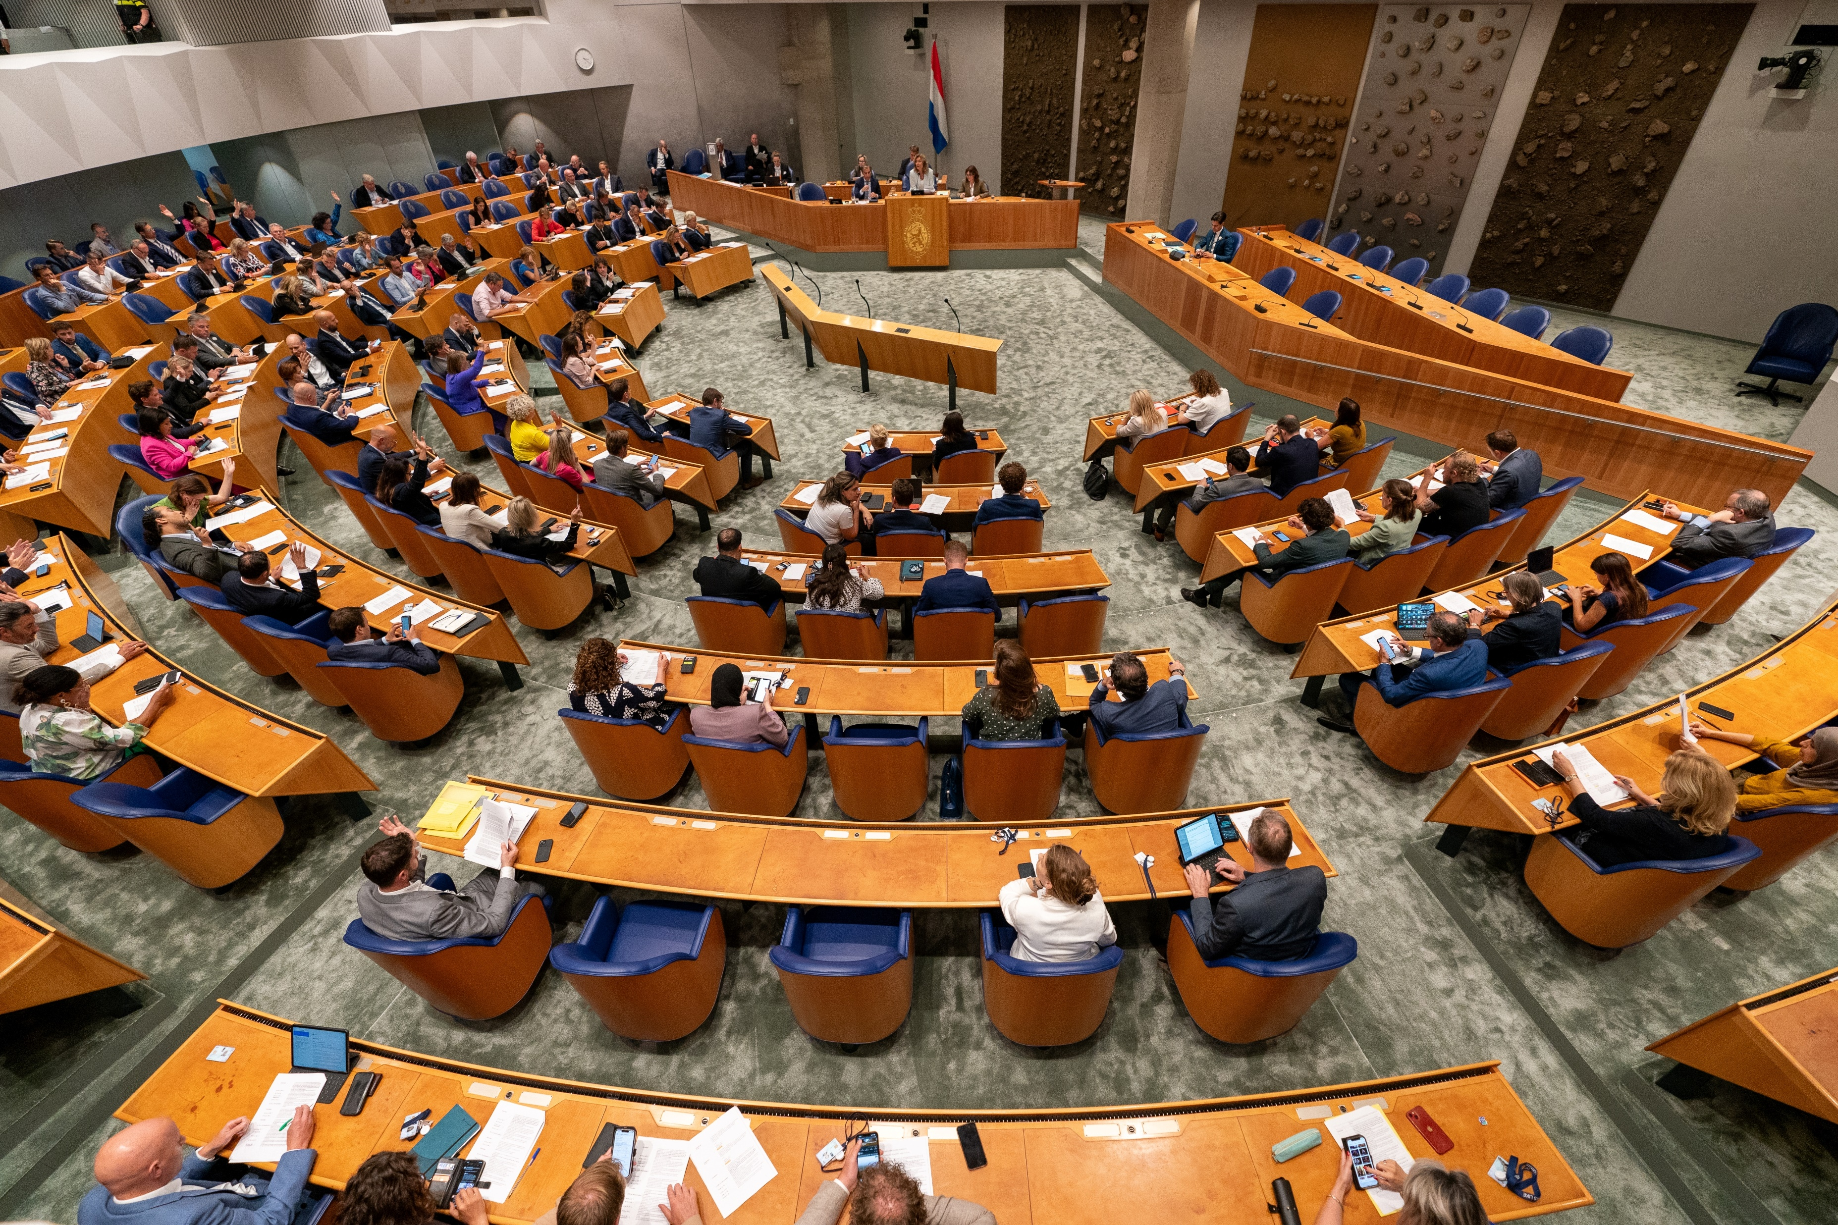
Plannen van de Regering gaan pas door
als de Tweede Kamer ze goedgekeurd heeft.
De plannen van de Regering gaan pas door
als de Tweede Kamer ze goedgekeurd heeft.
waar

Slide 5
De Tweede Kamer bepaalt of er in Nederland kerncentrales gebouwd worden.
waar

Slide 6
De Minister-president bepaalt
wat er in de Nederland gebeurt.
Niet
waar

Slide 7
Op het stembiljet mag je 2 namen aankruisen.
Niet
waar

Slide 8
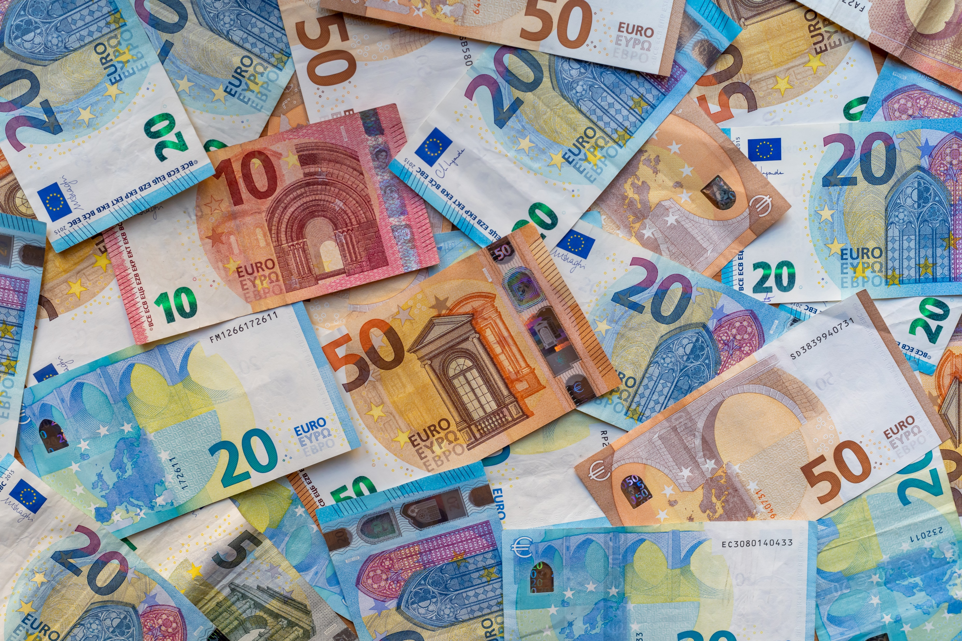
De Regering kan de belasting alleen verhogen Als als de Tweede Kamer het ermee eens is.
waar

Slide 9
De meeste politieke partijen denken ongeveer hetzelfde over wat er moet gebeuren.
Niet
waar

Slide 10
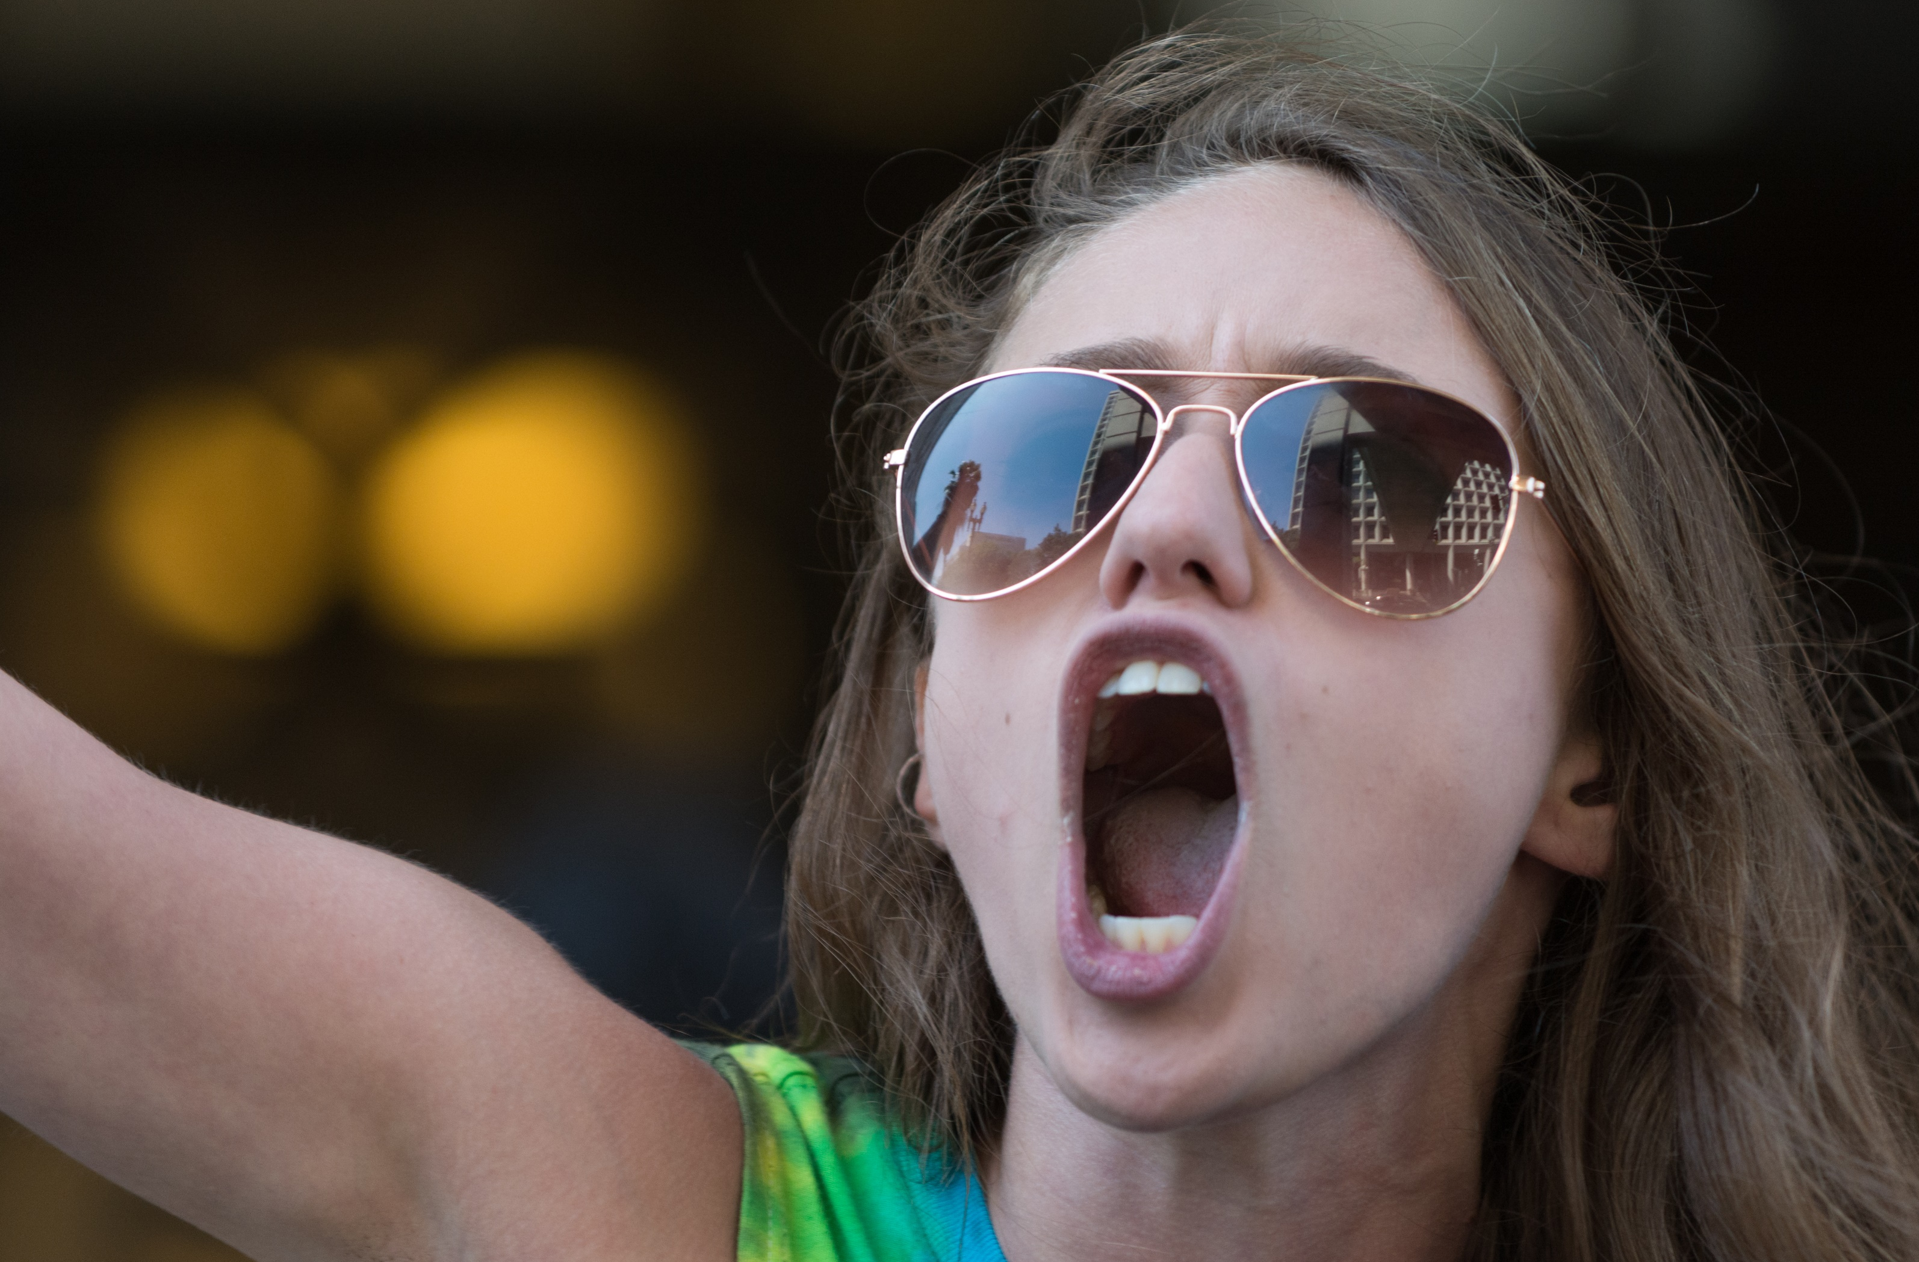
‘De meeste stemmen gelden’ betekent:
wie het hardst roept krijgt zijn zin.
Niet
waar

Slide 11
Stemmen = aangeven welke partij van jou
in de Tweede Kamer mag zitten.
waar

Slide 12
Iedereen die een goed idee heeft kan aanschuiven aan de vergadertafel van de Tweede Kamer.
Niet
waar

Slide 13
De Tweede Kamer is de baas van de politie.
waar

Slide 14
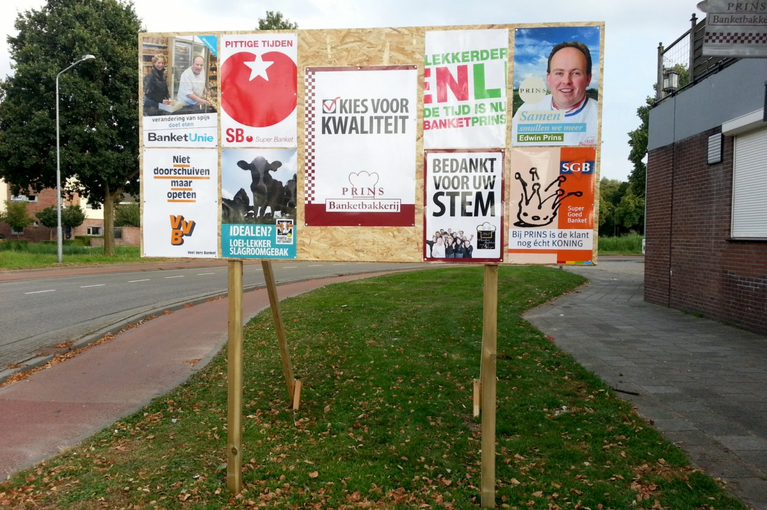
Er doen hooguit 10 partijen mee
aan de verkiezingen.
Niet
waar

Slide 15
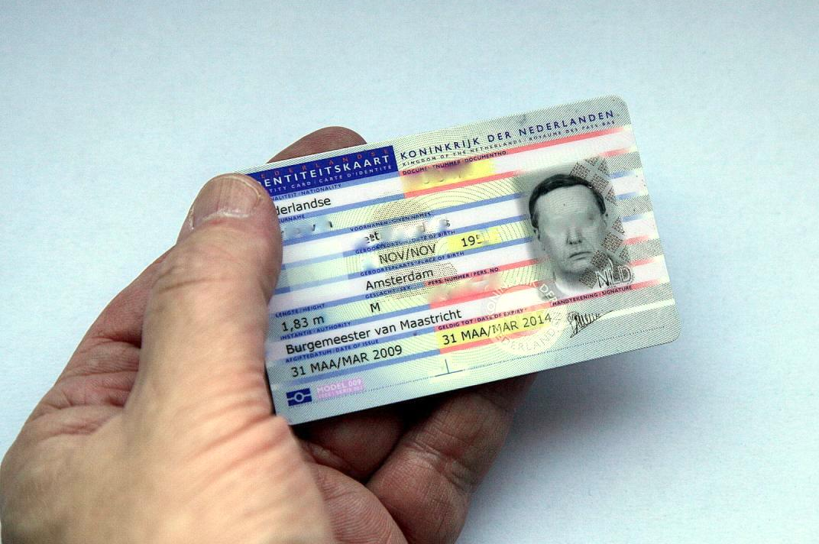
Zonder paspoort of ID-kaart
kun je niet stemmen.
waar

Slide 16
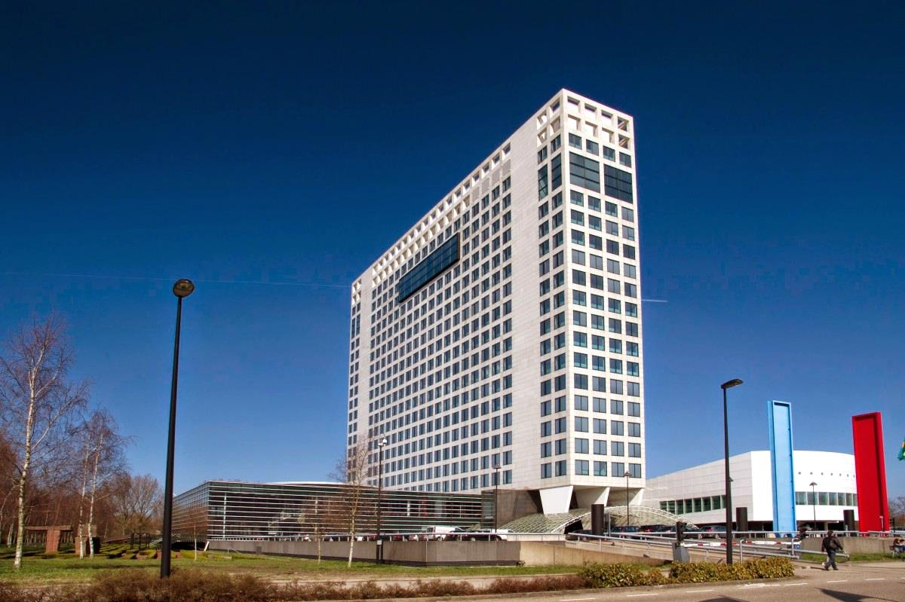
Om te stemmen moet je naar het Gemeentehuis.
Niet
waar

Slide 17
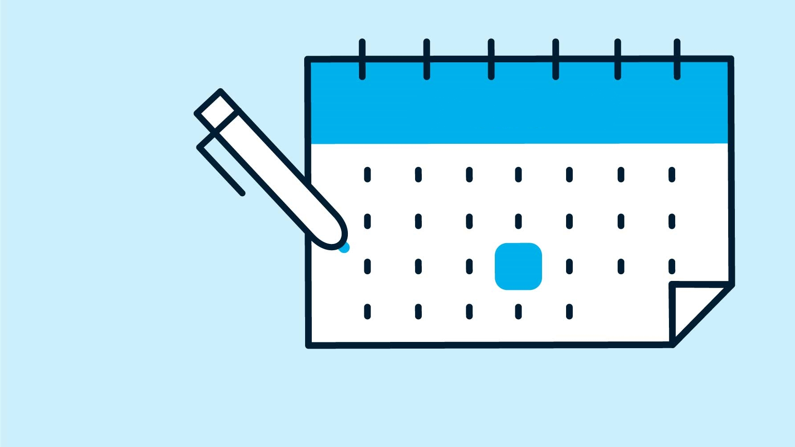
De Tweede Kamerverkiezingen
duren maar 1 dag.
MAART
waar
16

Slide 18
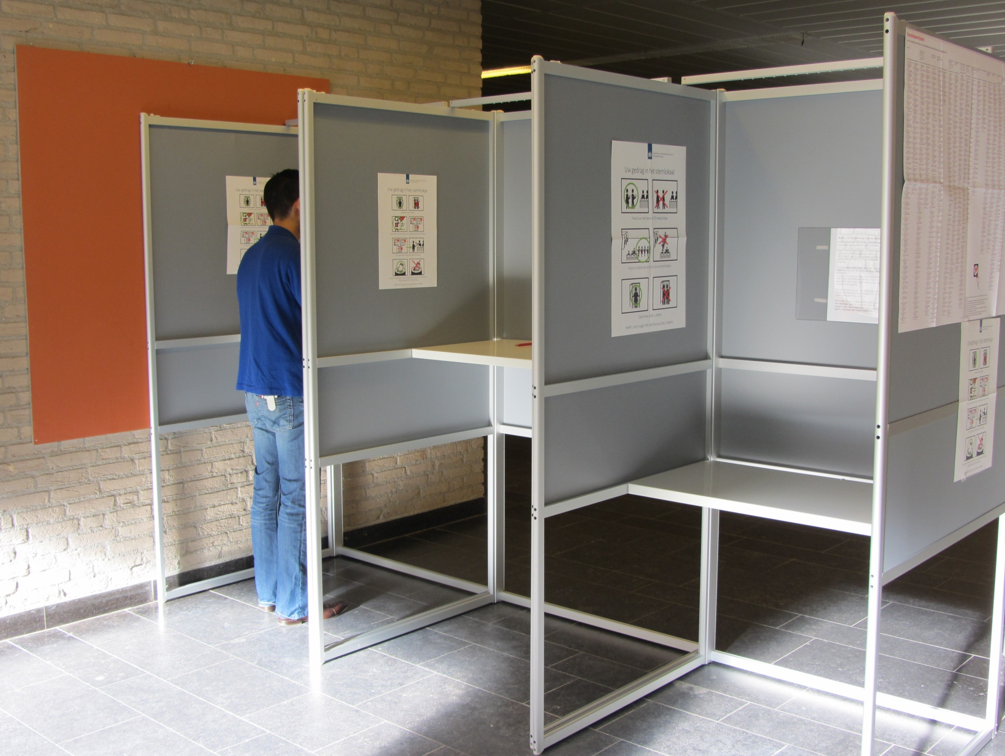
Je mag iemand mee
het stemhokje in nemen.
Niet
waar

Slide 19
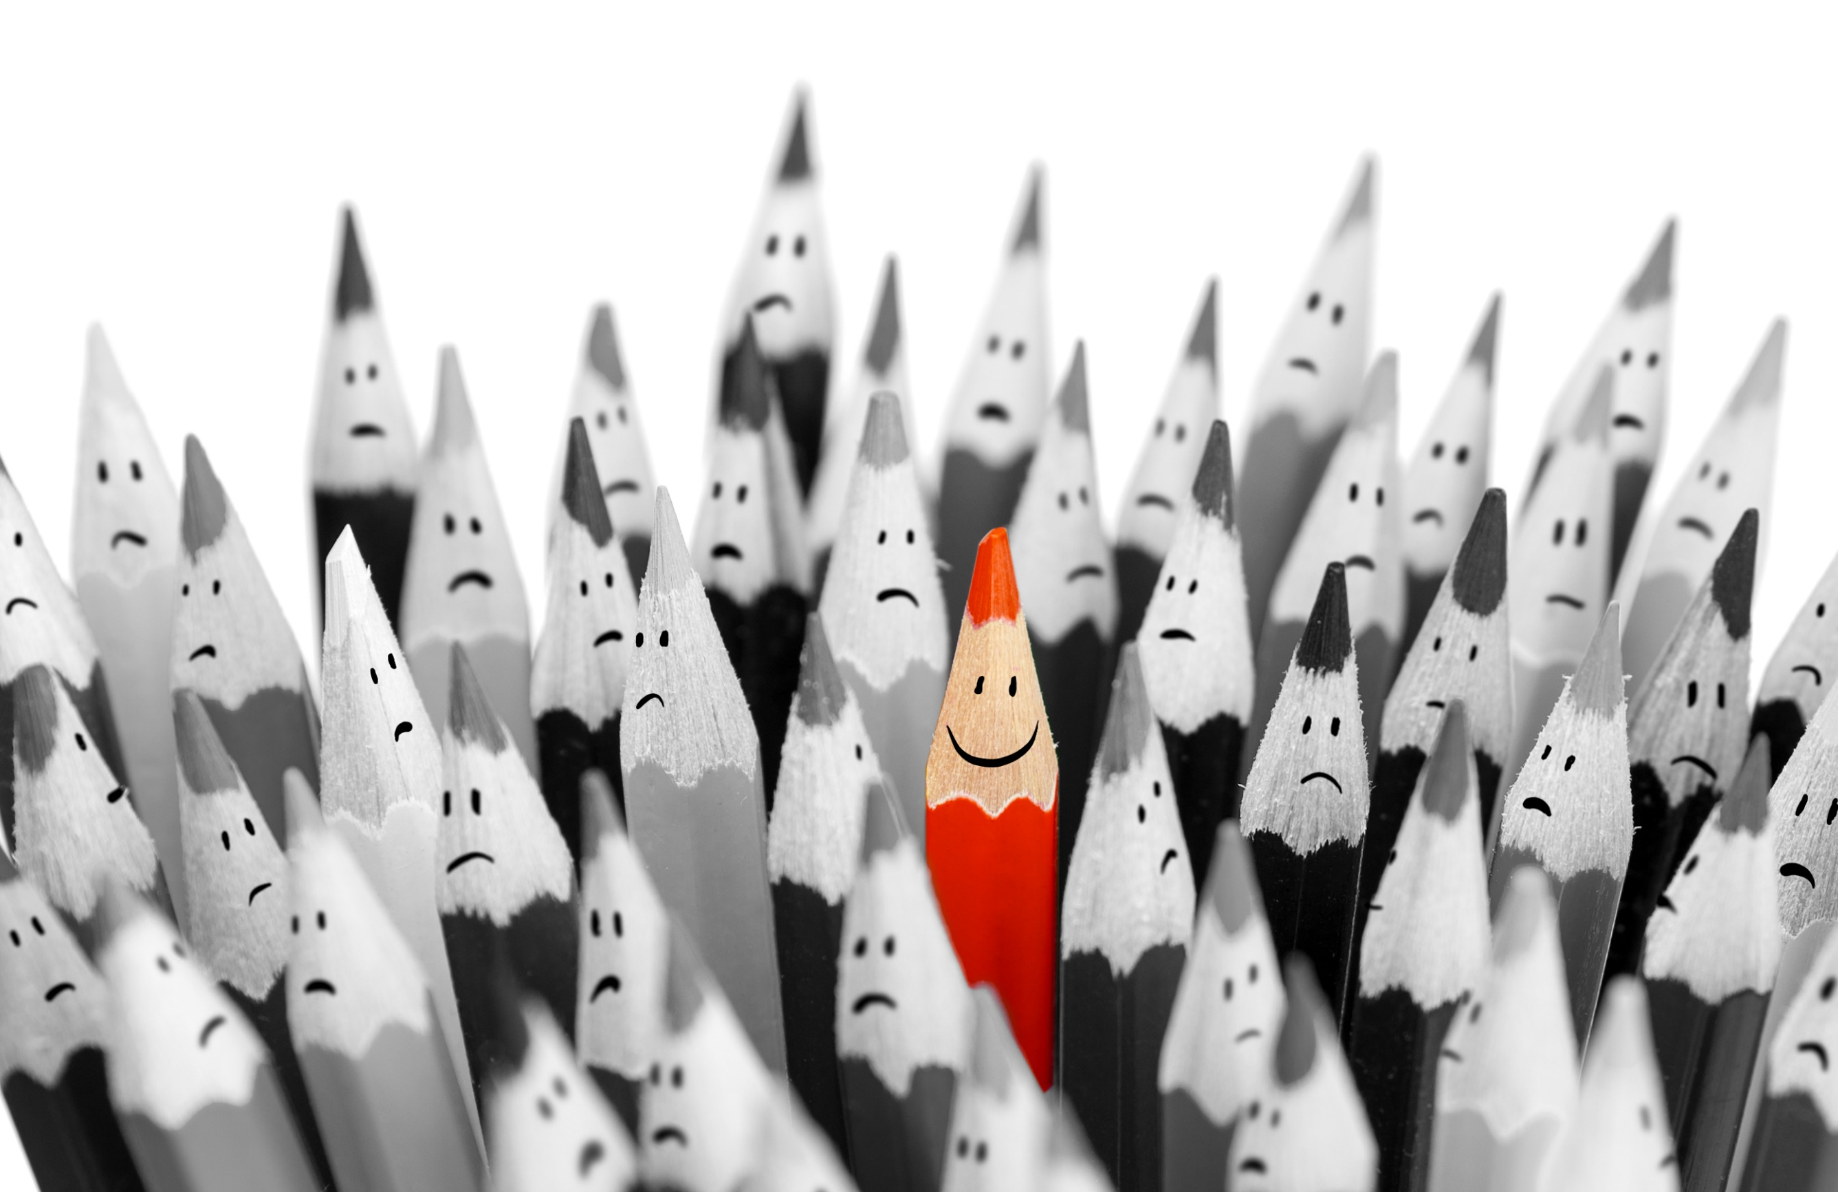
Door te gaan stemmen heb je invloed op
hoe het in Nederland geregeld wordt.
waar

Slide 20
Je stembiljet is alleen geldig
als je je naam erop zet.
Carla Versluis
Niet
waar

